Slide 1



Slide 2


FACULTE DES SIENCES ET DE LA TECHNOLOGIE
DEPARTEMENT DE SIENCE ET TECHNIQUES
Spécialité : Génie Civil
Option: infrastructure de transport
THEME
Évaluation des propriétés mécaniques d'un sable de dune traité au ciment en domaine routier.
Présenté par: BELAKHIT HOUARI

Slide 3
PLAN DE TRAVAIL
INTRODUCTION GÉNÉRALE
Problématique
Objectifs visés
PARTIE THÉORIQUE
Etude bibliographique
PARTIE PRATIQUE
Caractérisation des matériaux utilisés
Etude de comportement mécanique des mélanges traités
CONCLUSION GÉNÉRALE
AVANTAGES DE LA THESE

Slide 4

INTRODUCTION GÉNÉRALE

Slide 5
PROBLÉMATIQUE:
Introduction Générale | Partie théorique | Partie pratique | Conclusion Générale | Avantages
A cause L’augmentation de la circulation dans les routes, il s’arrive a l’endommagement des chaussées ne dépend pas seulement des couches mais il est dû aussi à celui des couches de fondation, ce qui donne l’idée de s’intéresser aux propriétés des matériaux utilisés dans la construction des couches.
OBJECTIFS VISÉS:
Notre objectif de ce travail est l’étude des possibilités d’utilisation du sable de dune zaafrane en couche de forme, puis faire combinés ce matériaux avec de ciment qui se trouve à M’SILA .

Slide 6
PARTIE
THÉORIQUE

Slide 7
ETUDE BIBLIOGRAPHIQUE:
Introduction Générale | Partie théorique | Partie pratique | Conclusion Générale | Avantages
Critères matériaux utilisés en couche de forme
En effet, ces matériaux peuvent présenter, entre autres, les critères suivants:
- Granulométrie
- Essai Proctor modifié
- Essai CBR Immédit et Immersion
- Essais Cisaillement
Essais de la résistance à la compression
et traction simple

Slide 8
Différents types de structures:
Introduction Générale | Partie théorique | Partie pratique | Conclusion Générale | Avantages
Souples (traditionnelles: bitumineuse peu épaisse)
Bitumineuses épaisses
Assise traitée aux liants hydrauliques (semi rigide)
Structure mixte
Structure inverse
Béton de ciment (rigide)
Béton armé continu (BAC)

Slide 9
PARTIE
PRATIQUE

Slide 10
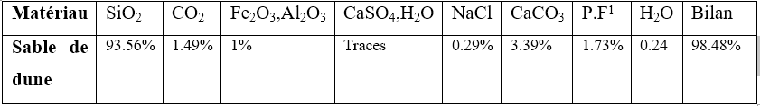
CARACTÉRISATION DES MATÉRIAUX UTILISÉS:
Introduction Générale | Partie théorique | Partie pratique | Conclusion Générale | Avantages
Caractéristiques chimique:
Analyse chimique du sable de dune :
Le sable de dune se trouve en abondance sous formes des dunes à la place nommé ZAAFRANE à environ 57 km au nord ouest de Djelfa, utilisé en construction comme sable pour béton
L’analyse chimique réalisée sur les échantillons prélevés a donné les résultats suivants :
Tableau II.1 : Analyse chimique de sable de zaafrane

Slide 11
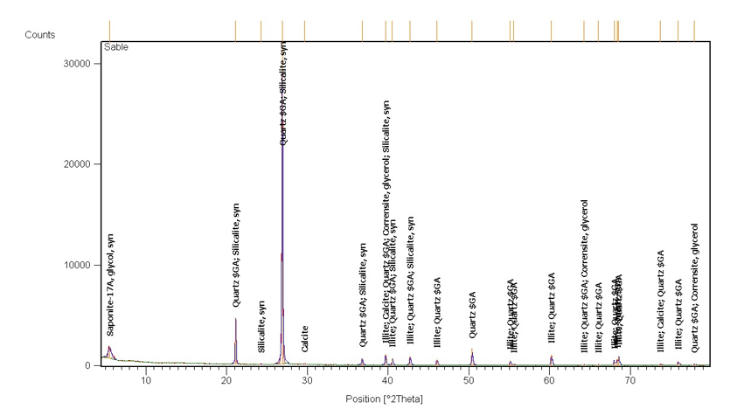
Introduction Générale | Partie théorique | Partie pratique | Conclusion Générale | Avantages
Analyse minéralogique de sable de dune ZAAFRANE :
L’essai à pour but de déterminer les différentes proportions de minéraux constituants, où en a utilisé le diffractomètre aux rayons X au laboratoire de physique à l’université de Amar Tlédji Laghouat.
Figure II.1 Analyse minéralogique de sable de dune ZAAFRANE.

Slide 12
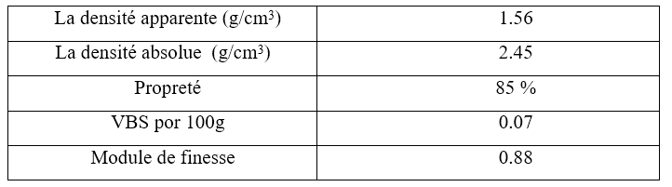
Introduction Générale | Partie théorique | Partie pratique | Conclusion Générale | Avantages
Caractéristiques physiques:
Il est nécessaire tout d’abord de déterminer les propriétés physiques de ce matériau valorisé en domaine routier c'est-à-dire de connaître les paramètres suivants : Poids spécifique, masse volumique réelle, masse volumique apparente, propreté et valeur de bleu de méthylène.
Les essais pour la détermination de ces différents éléments ont permis d'obtenir les résultats suivants:
Tableau II.2 : Caractéristiques physiques du sable

Slide 13
Introduction Générale | Partie théorique | Partie pratique | Conclusion Générale | Avantages
Caractéristiques mécaniques:
Etude du sable
Analyses granulométriques:
L’essai pour de déterminer les poids, la distribution des particules des sols suivant leurs dimensions.
L’analyse granulométrique s’obtient par l’ opération suivante:

Slide 14
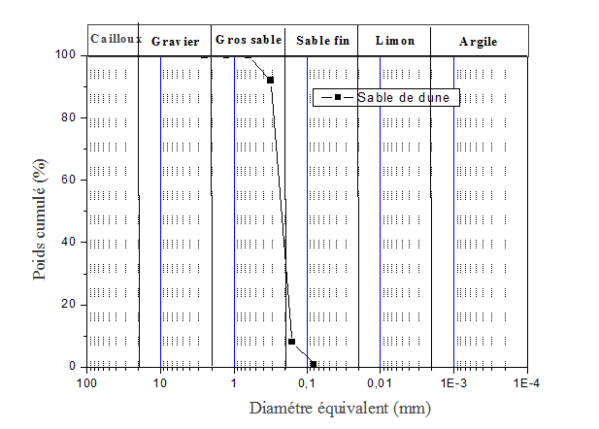
Introduction Générale | Partie théorique | Partie pratique | Conclusion Générale | Avantages
La distribution des granulats du sable est traduite par la courbe appelée « courbe granulométrique »
Figure II.2 courbe granulométrique de sable de dune zaafrane

Slide 15
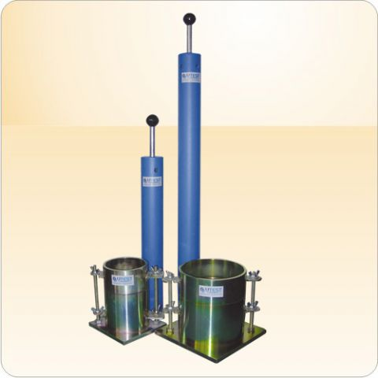
Introduction Générale | Partie théorique | Partie pratique | Conclusion Générale | Avantages
Essai de Proctor modifié:
 | γd (t/ m³) | w% opt
Sable de zaafrane | 1.72 | 11
Figure II.3: Essai de Proctor modifié de sable de dune de zaafrane.
Tableau II.3 : Résultats de l’essai de Proctor modifié

Slide 16
Introduction Générale | Partie théorique | Partie pratique | Conclusion Générale | Avantages
ESSAI CBR :
Le mode de construction d’une chaussée ou d’une piste souple dépend de :
-L’intensité du trafic
-Caractéristiques du sous-jacent
Le but de l’essai CBR est précisément d’apprécier l’aptitude du sol à supporter des charges routières pour permettre de dimensionner de la couche de fondation.

Slide 17
Introduction Générale | Partie théorique | Partie pratique | Conclusion Générale | Avantages
Le ciment :
Le ciment est un liant hydraulique, qui gâche avec l’eau, forme une pâte qui fait prise et durcit par suite de réactions et processus d’hydratation et qui, après durcissement, conserve sa résistance et sa stabilité même sous l’eau. Ce ciment sera utilisé comme ajout afin d’augmenter à une certaine limite l’hydraulicité de la ciment.

Slide 18
Introduction Générale | Partie théorique | Partie pratique | Conclusion Générale | Avantages
Caractérisation physique:
La masse volumique apparente | La masse volumique absolue
1,94 g/cm³ | 3,06 g/cm³
Tableau II.4 : Caractéristique physique de la ciment

Slide 19
Etude de comportement mécanique des mélanges traités :
Introduction Générale | Partie théorique | Partie pratique | Conclusion Générale | Avantages
l’étude sera consacrée à l’effet de la stabilisation consistant à faire un apport de matériau pour corriger ses défauts du point de vue granulométrique que stabilité et portance par l’ajout de ciment , Les pourcentages de ciment ajoutés sont respectivement 3%, 5%,7%, 9%.
Les essais menés sur les différentes formulations sable+P% (avec P% représente les pourcentages de ciment ajouté) sont :
-Essais de l’analyse granulométriques.
-Essais de Proctor modifié.
-Essais CBR Immédiat et Immersion
-Essais Cisaillement

Slide 20
Introduction Générale | Partie théorique | Partie pratique | Conclusion Générale | Avantages
Effet de l’ajout de ciment sur la granulométrie:
Figure III.1 : Courbe granulométrique des différents mélanges (Sable +ciment(%)).

Slide 21
Introduction Générale | Partie théorique | Partie pratique | Conclusion Générale | Avantages
Commentaire:
D’après la figure III.1 qui représente les distributions granulométriques des mélanges traités, on remarque un léger déplacement de la courbe vers la gauche ; proportionnellement à l’augmentation du pourcentage d’ajout de (ciment). Ce déplacement indique une diminution du pourcentage d’éléments fins au profit d’une augmentation des plus gros éléments surtout sur la fraction 0.15mm-0.08mm.

Slide 22
Introduction Générale | Partie théorique | Partie pratique | Conclusion Générale | Avantages
Effet de l’ajout de ciment sur les paramètres de Proctor modifié
L’essai Proctor modifié est réalisé sur les sols obtenus pour différents mélanges (Sable -ciment).
Figure III.8 : Essai de Proctor modifié pour les mélanges(sable- ciment)

Slide 23
Introduction Générale | Partie théorique | Partie pratique | Conclusion Générale | Avantages
 | Sable seul | Sable + 3%ciment | Sable+ 5% ciment | Sable+ 7% ciment | Sable + 9%ciment
W% opt | 5 | 8,1 | 9,8 | 10,5 | 9.8
(t/) | 1.72 | 1.73 | 1.77 | 1.78 | 1.82
Tableau III.1 : Résultats de l’ajout de ciment sur les paramètres de Proctor modifié
Figure III.09 : Variation de la densité sèche γd en fonction du pourcentage de ciment ajouté

Slide 24

Introduction Générale | Partie théorique | Partie pratique | Conclusion Générale | Avantages
Effet de l’ajout de ciment sur le pourcentage des vides (porosité):
Sachant, que pour la couche de base, la porosité (pourcentage des vides) est donné par
. Figure III.10 montre l’évolution de pourcentage des vides en fonction de pourcentages de ciment ajouté.
Le tableau III.2 résume les résultats de pourcentage du vide pour les différents mélanges sable- ciment (%).
; Avec
 | sable+ 0% ciment | sable+3%ciment | sable+5% ciment | sable +7%ciment | sable +9%ciment
Teneur en eau optimum Wopt% | 5 | 8.1 | 9.8 | 10.5 | 9.8
Densité sèche (t/) | 1.72 | 1.73 | 1.77 | 1.78 | 1.82
Pourcentage du vide n (%) | 36.76 | 36.39 | 34.92 | 34.56 | 33.09
Tableau III.2 : Résultats de l’ajout de ciment sur le pourcentage des vides

Slide 25
Introduction Générale | Partie théorique | Partie pratique | Conclusion Générale | Avantages
Figure III.10 : Variation de porosité n(%) en fonction du pourcentage de ciment ajouté

Slide 26
Introduction Générale | Partie théorique | Partie pratique | Conclusion Générale | Avantages
Commentaire:
      L’ajout de ciment présente une influence sur la teneur en eau optimale qui est traduite par une l’augmentation pour tous les mélanges sable-(ciment) par rapport au sable seul allant de 5% jusqu’au 10.8%
      Le mélange sable+7% ciment montre une teneur en eau minimal qui de l’ordre de 10.8 % par rapport à tous les mélanges étudiés.
      Le mélange sable+9% ciment donne une densité sèche maximale avec une augmentation de 1.72t/de sable seul jusqu’au 1.82 t/.
      On remarque une croissance de la densité sèche (augmentation) jusqu’au dernier mélange sable+ (9% ciment) qui de 1.82 t/.
      Le pourcentage (9% ciment) présente un pourcentage optimum de fine pour avoir un meilleur résultat de densité sèche et un minimal pourcentage de vide (porosité).

Slide 27
Introduction Générale | Partie théorique | Partie pratique | Conclusion Générale | Avantages
Essai CBR:
 | Temps | 30S | 1mn | 1mm 40s | 2mn | 4mn | 6mn | 8 mn | 10mn
 | Enf (mm) | 0.63 | 1.25 | 2.00 | 2.50 | 5.00 | 7.50 | 10.00 | 12.50
sable seul 10 coups/couche | Pression (Kg/cm²) | 2.33 | 3.52 | 4.22 | 4.84 | 7.77 | 9.89 | 10.70 | 11.31
sable seul 25 coups/couche | Pression (Kg/cm²) | 2.77 | 3.73 | 5.65 | 6.17 | 9.35 | 11.49 | 12.72 | 14.13
sable seul 55 coups/couche | Pression (Kg/cm²) | 3.43 | 5.12 | 7.45 | 8.57 | 12.01 | 14.37 | 15.89 | 17.32
Tableau III.3 : Résultats de la pression en fonction d’enfoncement pour le sable seul

Slide 28
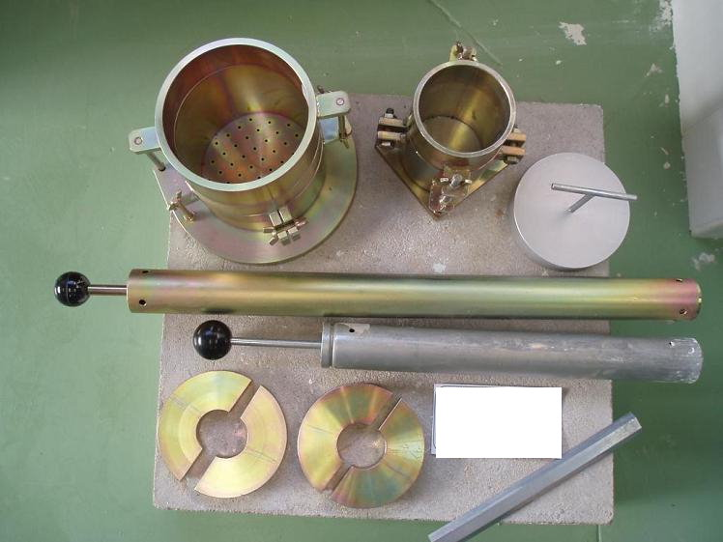
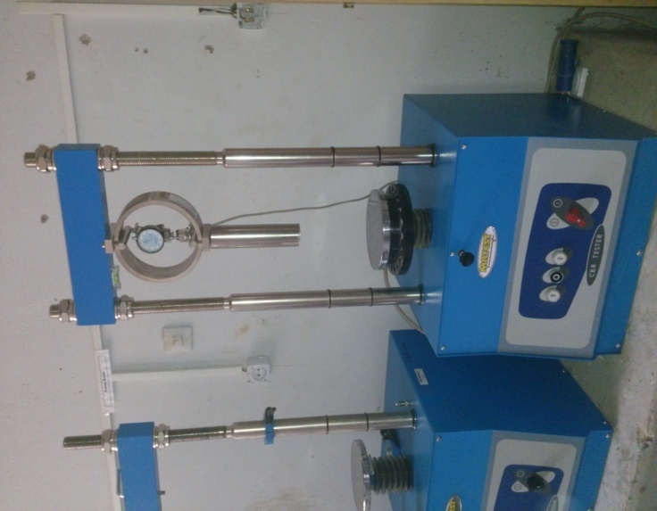
Introduction Générale | Partie théorique | Partie pratique | Conclusion Générale | Avantages
Figure III.10: Evolution de pression en fonction d’enfoncement pour sable

Slide 29
Introduction Générale | Partie théorique | Partie pratique | Conclusion Générale | Avantages
Evolution de CBR à 95%:
Figure III.23 Evolution de CBR à 95% en fonction des pourcentages en chciment

Slide 30
Introduction Générale | Partie théorique | Partie pratique | Conclusion Générale | Avantages
Commentaire :
Tous les mélanges montrent une croissance des indices CBR proportionnelle à l’ajout du ciment.
Le mélange sable+9% ciment donne des valeurs maximales, allant de 8,28 % de sable seul jusqu’à 26.5 % ce qui est confondu avec la valeur maximale de densité sèche.
Le mélange sable+ 5% ciment marque une valeur maximale pour le CBR à 95 % est de 26.5 %.
On note une chute de CBR à 95% a partir de pourcentage 5% ciment.
Les résultats obtenus en essai CBR confirme que le pourcentage 5% ciment est un teneur optimum de fine pour cette étude

Slide 31
Introduction Générale | Partie théorique | Partie pratique | Conclusion Générale | Avantages
Essais Cisaillement
τ_{3pic} (bar) | τ_{2pic} (bar) | τ_{1pic} (bar) | C_{pic} (bar) | φ°_{pic}
2.19 | 1.62 | 0.70 | 0.02 | 36.65 | S (Sable seul)
2.40 | 1.60 | 1.02 | 0.29 | 34.68 | S+3% ciment
2.39 | 1.70 | 1.12 | 0.46 | 32.46 | S+5% ciment
2.58 | 1.76 | 1.09 | 0.32 | 36.67 | S+7% ciment
2.78 | 1.67 | 1.09 | 0.15 | 40.21 | S+9% ciment
Tableau III.19: Caractéristiques mécaniques des mélanges Sable de dune+ciment

Slide 32
Introduction Générale | Partie théorique | Partie pratique | Conclusion Générale | Avantages
Figure III.34 : Variation de cohésion en fonction des pourcentage de ciment.

Slide 33
Introduction Générale | Partie théorique | Partie pratique | Conclusion Générale | Avantages
Figure III.35: Variation de l’angle de frottement en fonction des pourcentages de ciment

Slide 34
Introduction Générale | Partie théorique | Partie pratique | Conclusion Générale | Avantages
Commentaire :
Tous les mélanges montrent une augmentation des indices CBR et par la suite une augmentation de CBR à 95% par rapport au sable.
On remarque des valeurs très grandes à cause de durcissement du ciment (l’hydratation de ciment).
L’indice CBR i et à l’immersion varie proportionnellement à l’augmentation de pourcentage (ciment).
Le mélange sable (9% ciment) donne des valeurs maximales de CBR à 95%, allant de 6,45 % de sable seul jusqu’à 162 % ce qui est confondu avec la valeur maximale de densité sèche.

Slide 35
CONCLUSION
GÉNÉRALE

Slide 36
Introduction Générale | Partie théorique | Partie pratique | Conclusion Générale | Avantages
Le but de cette recherche et thèse est l’étude des possibilités d’utilisation de sable de dune de ZAAFRANE en couche de forme puis faire combinés ce matériaux avec de ciment et déterminer la meilleure combinaison, et qui donne une meilleure amélioration de la capacité portante de la couche de forme.
Et on remarque une augmentation pour les paramètres mécaniques (la densité sèche et CBR ), et le mélange sable +5% de ciment montre le meilleur propriétés mécaniques.

Slide 37
AVANTAGES DE LA THESE

Slide 38
Introduction Générale | Partie théorique | Partie pratique | Conclusion Générale | Avantages
Les avantages d’utiliser deux matériaux locaux sont bien des avantages économiques (coût et transport) qui sont des facteurs très importants à tenir en considération pour entamer un projet.

Slide 39

BELAKHIT HOUARI

Slide 40
